Slide 1
Результаты анкетирования

Slide 2
Сколько раз в день вы питаетесь?

Slide 3
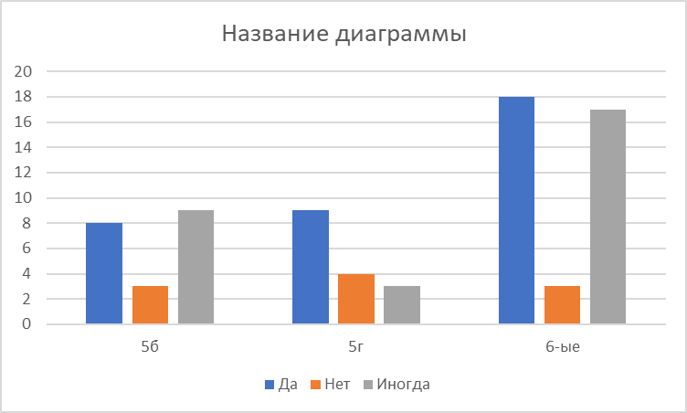
Завтракаете ли вы ежедневно перед школой ?

Slide 4
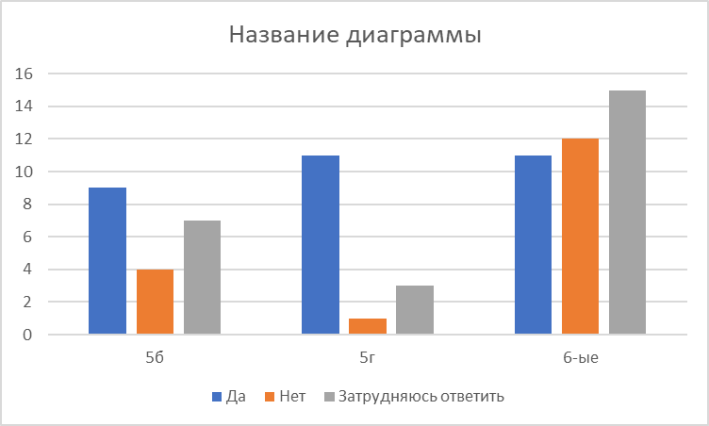
Нравится ли тебе, как готовят в школьной столовой?

Slide 5
Что вы предпочитаете из еды в качестве перекуса?

Slide 6
Нравится ли тебе буфетная продукция в школе?

Slide 7
Информационные источники
Тетрадный лист http://img-fotki.yandex.ru/get/5806/66124276.92/0_76512_7face9a1_S.jpg
Фон http://styleindisign.narod.ru/fon/kol/cryst_green2.jpg
Карандаши https://i.pinimg.com/originals/c2/a0/f9/c2a0f95998bc6d2b6010c2561ca7098b.png
Шнуровка https://img-fotki.yandex.ru/get/9151/16969765.145/0_75da1_9849b64c_orig.png
Вы можете использовать
данное оформление
для создания своих презентаций,
но в своей презентации вы должны указать
источник шаблона:
Фокина Лидия Петровна
учитель начальных классов
МКОУ «СОШ ст. Евсино»
Искитимского района
Новосибирской области
Сайт http://linda6035.ucoz.ru/
На момент создания ресурса все ссылки являются активными!

